Slide 1








Sistema de Gestión para Tratamientos de Datos Personales con Detección de Brechas · Ley N° 21.719
Josefa Vallejos Sánchez
Proyecto APT · Ingeniería en Informática
Docente: Yerko Paredes Orellana
Notes:
Transparenta es un software que ayuda a una organización a registrar cómo trata datos personales, detectar brechas respecto de la Ley N° 21.719 y recibir avisos de plazos de conservación, con confirmación humana en cada decisión.

Slide 2


Problemática y Propuesta
Problemática
Propuesta
Principio
Los Datos Personales se registran en planillas dispersas, sin responsables, Plazos de Conservación ni Trazabilidad.
Un sistema propio que ordena el Registro de Tratamientos, detecta Brechas y avisa los Vencimientos.
Cada paso lo confirma una Persona. El sistema ordena, revisa y recuerda; no decide.
Ley N° 21.719: publicada el 13 de Diciembre de 2024; entra en vigor el 1 de Diciembre de 2026*. Aplica a todas las Organizaciones que tratan Datos Personales.
* Existe un proyecto de ley en tramitación que propone postergarla; a Octubre de 2026 no está aprobado.
Notes:
Fecha de vigencia: 1 de diciembre de 2026, salvo que se apruebe el proyecto de postergación en tramitación. Confirmar antes de exponer.

Slide 3




Funcionamiento
Registrar
Detectar Brechas
Calcular Plazo
Confirmar
¿Qué Datos se Tratan y por Qué?
Semáforo según lo que Falte
Fecha de Supresión y Avisos
Una Persona Valida y Queda en Bitácora
Resultado: cada Tratamiento queda con un Semáforo de Cumplimiento, una Fecha de Supresión y un Registro de quién lo Revisó.
Notes:
Un solo proceso general de registro y revisión. El diagrama está en la evidencia de documentación.

Slide 4




Criterios de Revisión
Base de Licitud
Categoría
Titular
Tercero
Plazo
Consentimiento
Contrato
Obligación Legal
Interés Legítimo
Común
Económico
Sensible
Geolocalización
Adultos
Adolescentes (14-17)
Niños y Niñas (<14)
Contrato Vigente
Cláusula de Supresión
Meses de Conservación
Fecha de Supresión
Aviso Previo de 30 Días
Arts. 12 y 13
Arts. 2 g) y 16
Art. 16 quáter
Encargados
Principios de la Ley
Resultado: si falta la Base de Licitud o hay Datos de Menores sin Consentimiento, el sistema marca una Brecha.
Notes:
Los artículos se contrastarán con el texto consolidado de la Biblioteca del Congreso Nacional antes de la entrega final. Las reglas son un apoyo y no reemplazan el análisis jurídico.

Slide 5




Categorías de Datos
Común
Económico
Sensible
Geolocalización
Nombre
RUT
Correo
Boletas
Deudas
Pagos
Salud
Biométricos
Origen Étnico
Ubicación
Rutas
Dispositivos
Art. 12 y 13
Datos Financieros
Arts. 2 g) y 16
Seguimiento
Importante: los Datos Sensibles y los de Menores exigen más cuidado y Consentimiento Explícito.
Notes:
Estas son las categorías definidas en el modelo de datos (restricción CHECK de la tabla TRATAMIENTO). Ejemplos con datos ficticios.

Slide 6
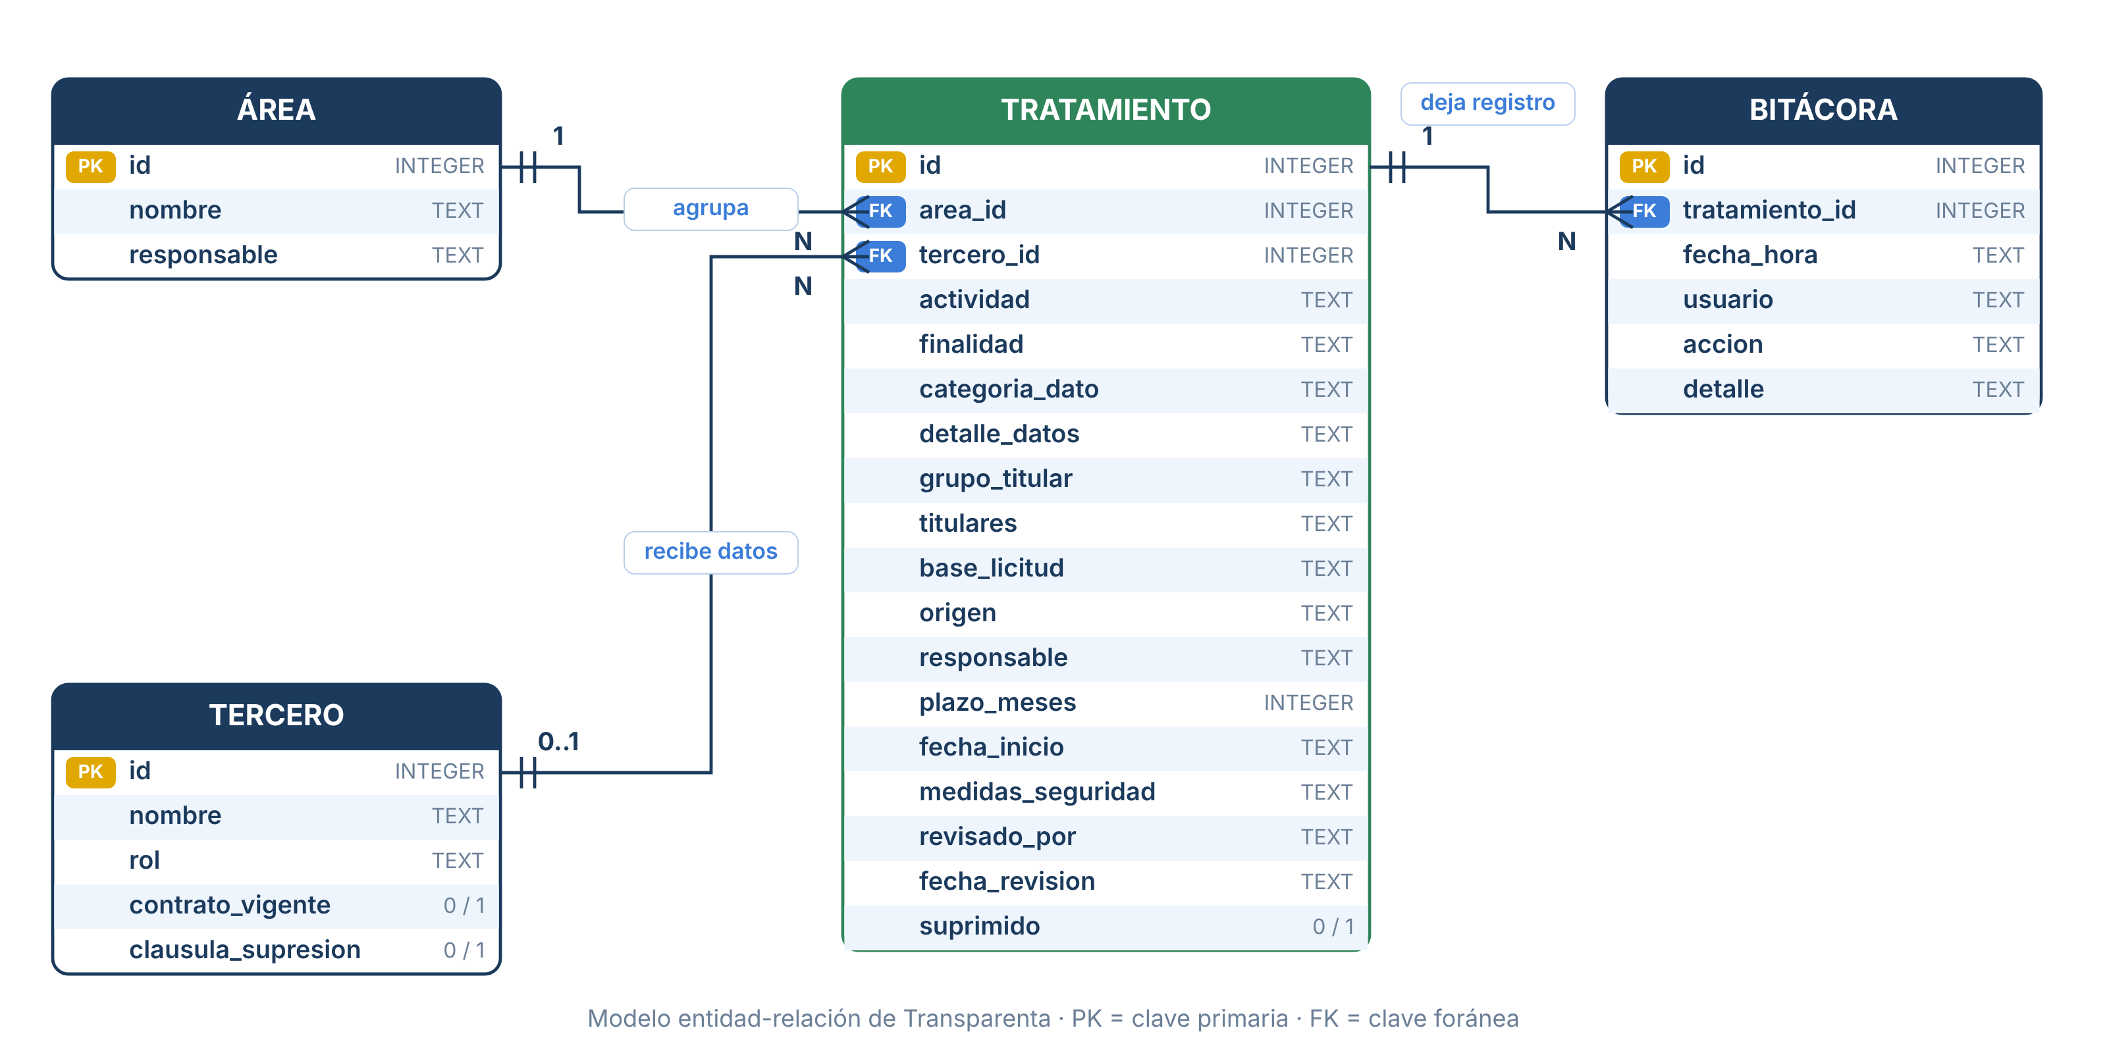
Modelo de Datos
AREA
Agrupa los Tratamientos.
TERCERO
Encargados y Proveedores.
TRATAMIENTO
El Registro: Datos, Finalidad, Base y Plazo.
BITACORA
Acciones y Decisiones.
Cuatro Tablas en SQLite, con Restricciones de Integridad. Datos 100% Ficticios.
Notes:
El esquema completo está en schema.sql.

Slide 7
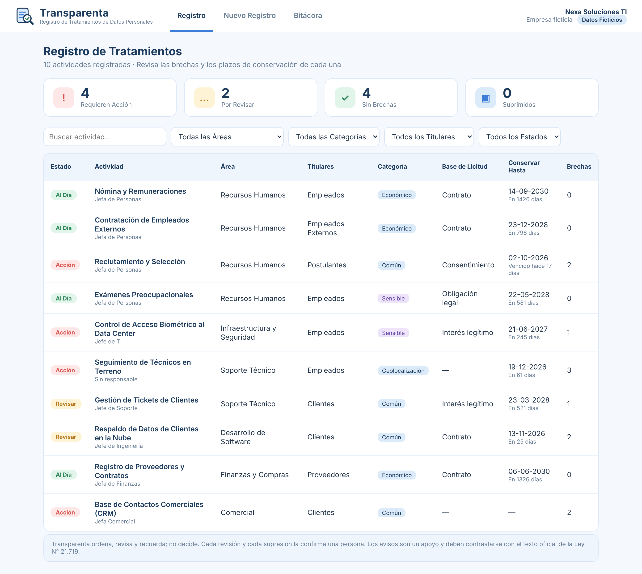
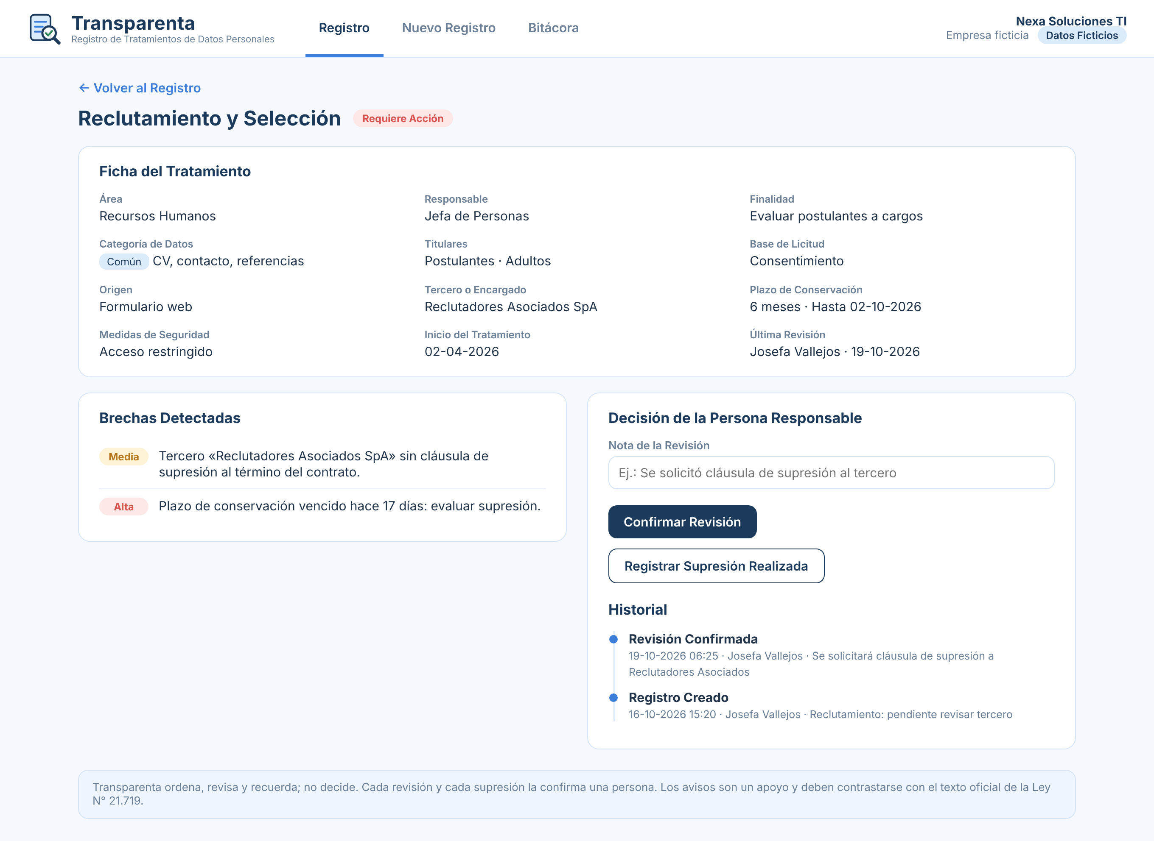
Interfaz: Registro y Detalle
Registro con Semáforo y Filtros
Detalle con Brechas y Decisión
Vistas Previas del Diseño con Datos Ficticios de una Empresa del Rubro TI.
Notes:
Datos ficticios de Nexa Soluciones TI. Es el diseño de la interfaz que se construirá.

Slide 8
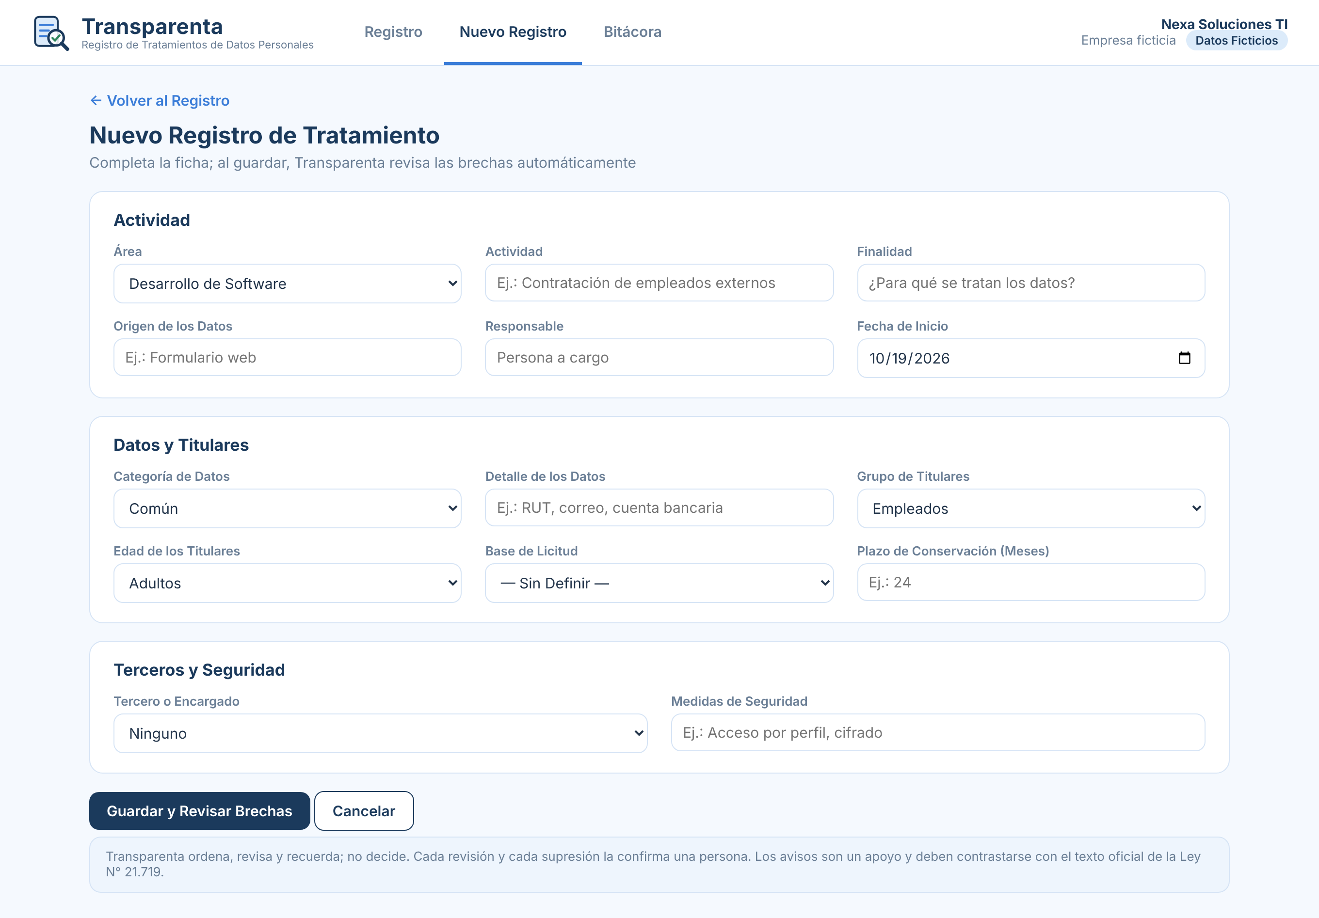
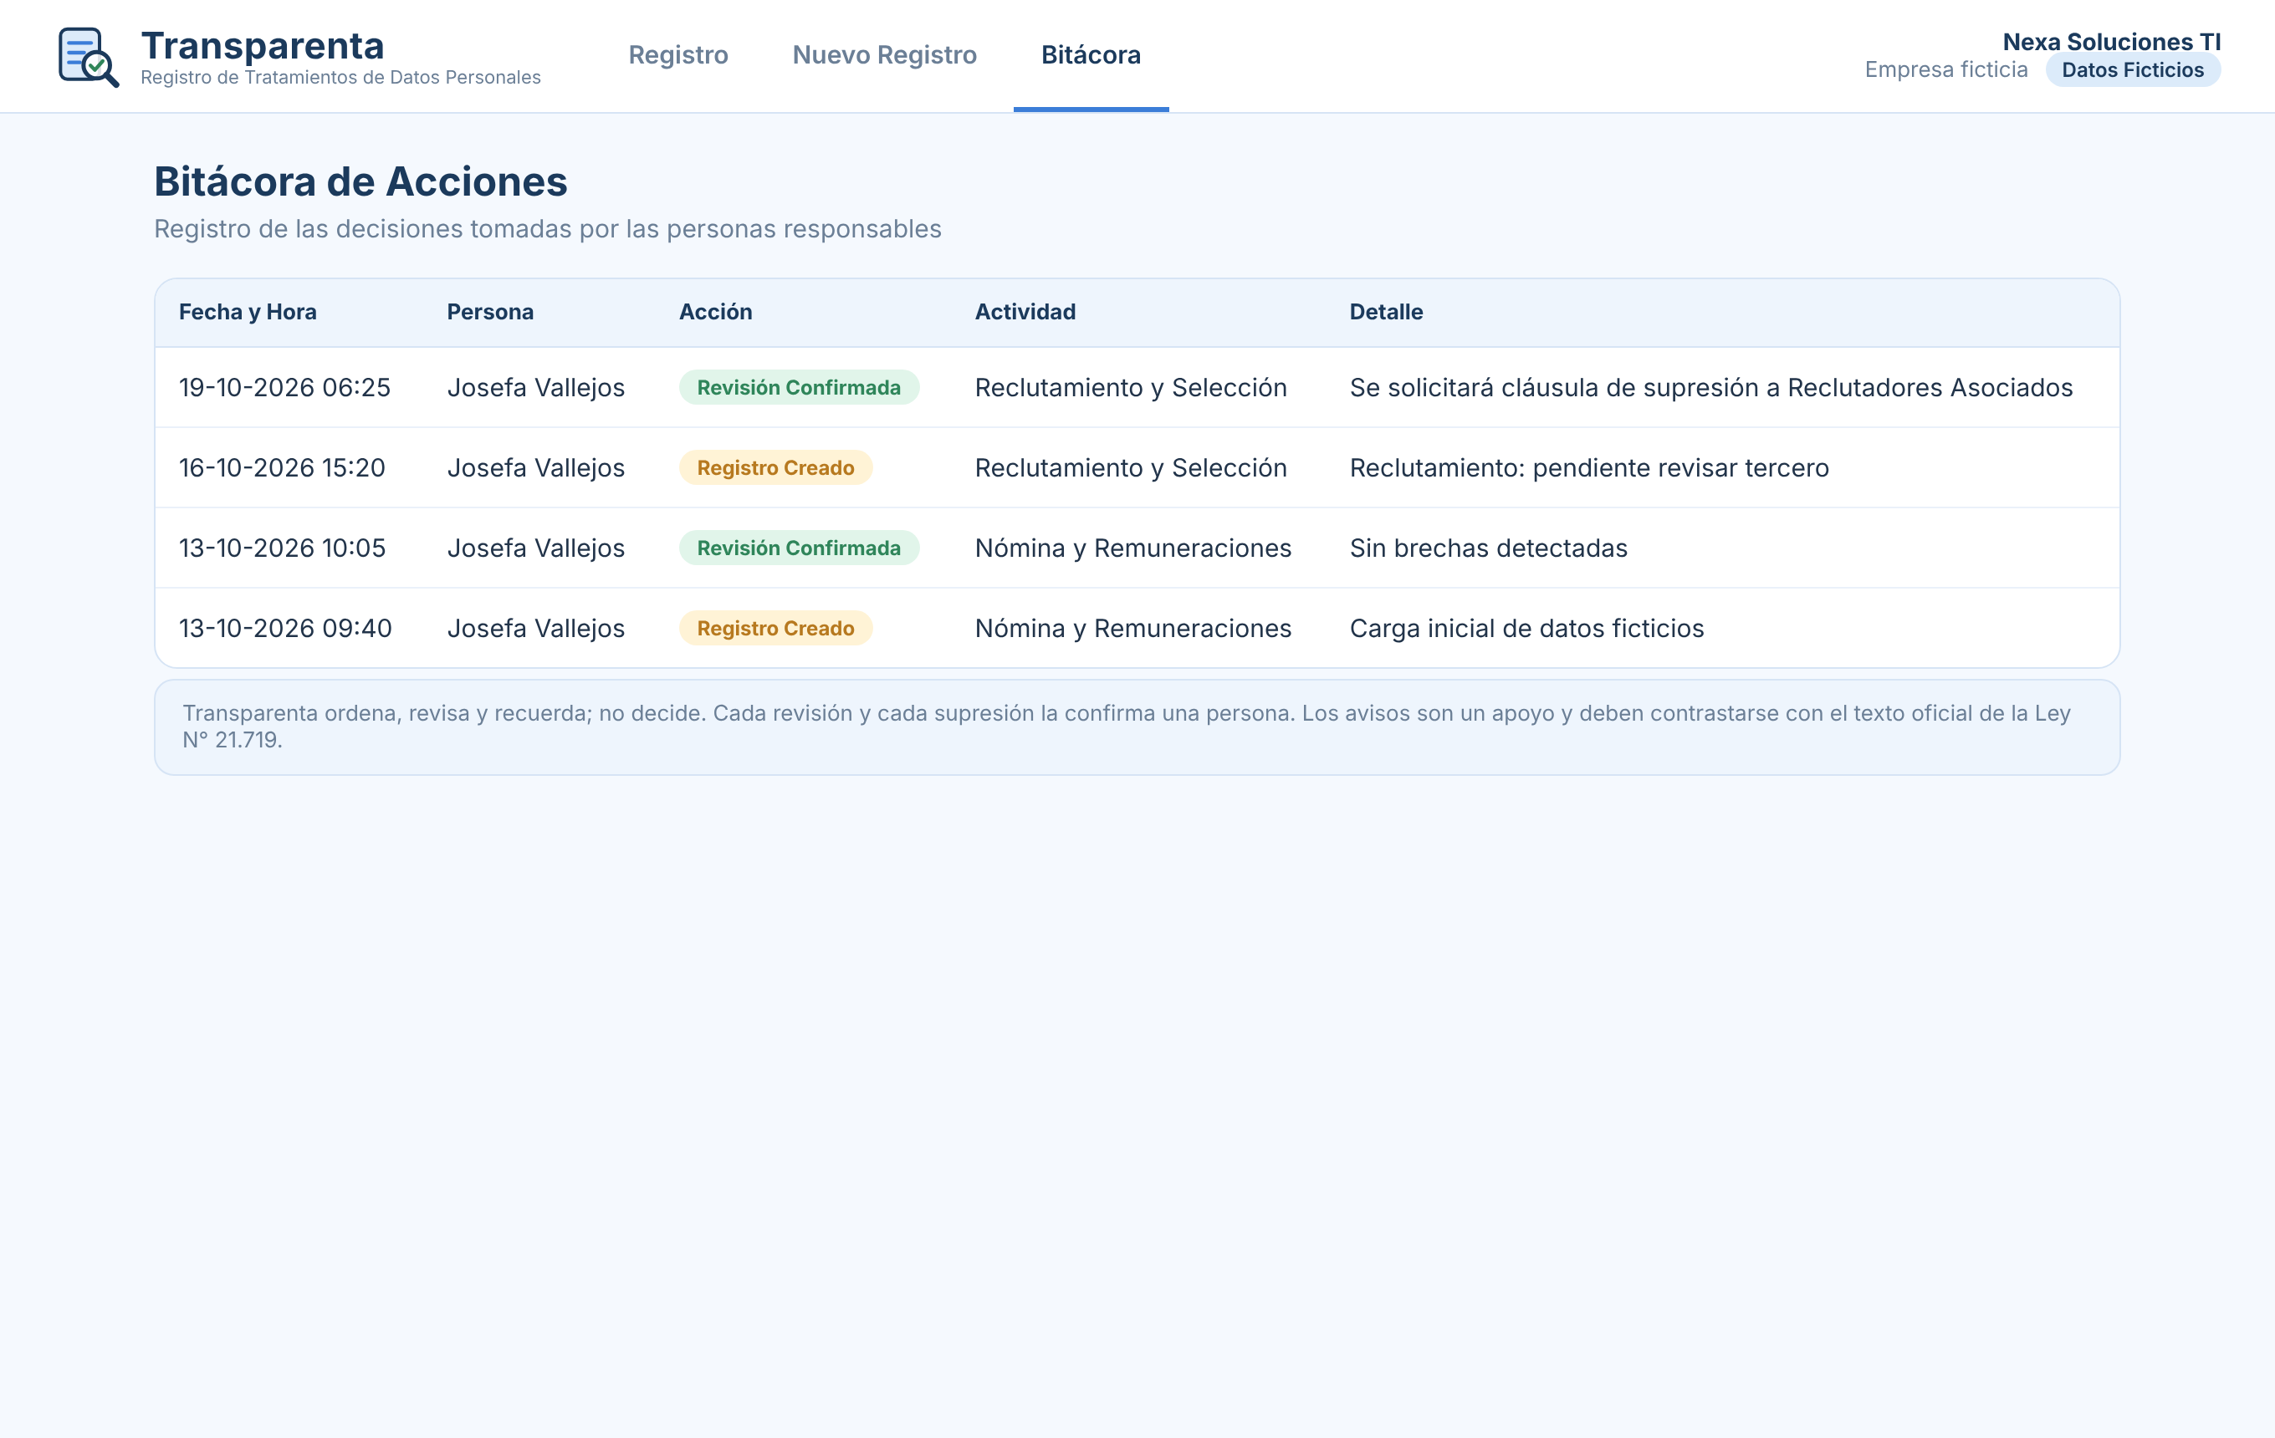
Interfaz: Nuevo Registro y Bitácora
Formulario de Nuevo Registro
Bitácora de Acciones
Vistas Previas del Diseño con Datos Ficticios de una Empresa del Rubro TI.
Notes:
La bitácora registra fecha, usuario, acción y detalle.

Slide 9


Tecnología
Python
SQLite
HTML + Flask
Lógica, Reglas y Plazos
Base de Datos Local
Interfaz Web
Herramientas Gratuitas, en mi computador, con Datos Ficticios y Versionado en GitHub.
Fuera del Alcance Actual: Autenticación de Usuarios, Solicitudes de los Titulares y Base de Producción. La IA Local queda como Proyección Futura. Los Diseños y Vistas Previas se elaboraron con apoyo de IA Generativa; las decisiones y la revisión son mías.
Notes:
Declarar el uso de IA generativa como apoyo, como en la metodología del informe. Confirmar con el docente el uso de Flask si cambia la tecnología.

Slide 10




Objetivos y Estado
OE1
Requisitos de la Ley
En Curso
OE2
Procesos y Datos
Completado
OE3
Interfaz
Completado
OE4
Prototipo
En Curso
OE5
Validación
Por Iniciar
Estado según el Informe de Avance del 19 de Octubre de 2026.
Notes:
ACTUALIZAR estos estados antes de exponer, según el avance real del prototipo.

Slide 11
Plan de Trabajo
14 – 21 Oct
19 Oct – 8 Nov
9 – 15 Nov
16 – 30 Nov
Diciembre
Diseño: Datos, Proceso e Interfaz
Prototipo Funcional
Validación con Casos
Ajustes e Informe
Defensa Final
Evaluación 3
18 de Noviembre
Evaluación 4
2 de Diciembre
Seguimiento Semanal en la Tabla de Monitoreo para Detectar Atrasos a Tiempo.
Notes:
El prototipo se construye de forma incremental, con cuatro funciones, versionado en GitHub.

Slide 12

Detrás de Cada Dato Hay una Persona.
Privacidad
Trazabilidad
Control Humano
Preguntas y Comentarios
Fuentes: Ley N° 21.719 (BCN); Protección de Datos (Actualidad Legal); Material de Gobernanza, Regulación y Ética de Datos.
Notes:
Cierre y preguntas.

